Slide 1

39-5
These materials are by the Kongki Ka Project and are made available to you under the terms of the Creative Commons Attribution ShareAlike license 4.0.
You have permission to share and redistribute these materials in any format and to make reasonable revisions and adaptations of this translation, provided that:
You include the above licence and source information.
If you redistribute these materials or create derivatives, you must distribute your contributions under the same license as the original.
Nepali text is from Nepali Holy Bible: Easy-to-Read Version
All rights reserved.
© 2004 Bible League International

Slide 2
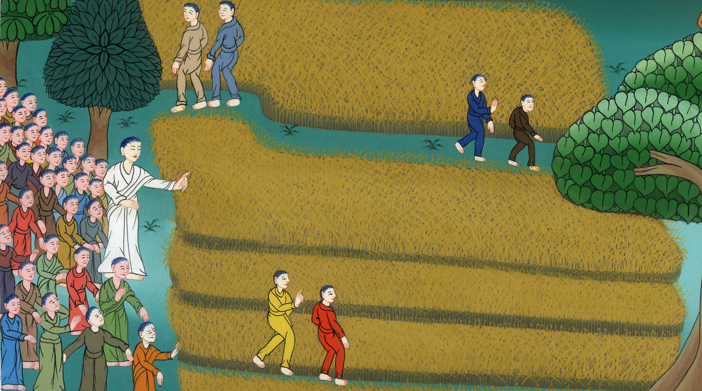
सत्तरी चेलाहरू पठाइएका
लूका 10:1-24
This work is licensed under a Creative Commons Attribution-ShareAlike 4.0 International License

Slide 3
सत्तरी चेलाहरू पठाइएका
लूका 10:1-24

Slide 4
सत्तरी चेलाहरू पठाइएका
लूका 10:1-24
This work is licensed under a Creative Commons Attribution-ShareAlike 4.0 International License

Slide 5
लूका 10:1 त्यसपछि, प्रभु येशूले 72 जना मानिसहरूलाई छान्नु भयो। उहाँले तिनीहरूलाई दुइ-दुइ जनाको दल बनाई आफू जुन-जुन शहर र ठाउँहरू जान चाहनुहुन्थ्यो ती ठाउँहरूमा आफ्नो अगुवा बनाई पठाउनु भयो।

Slide 6
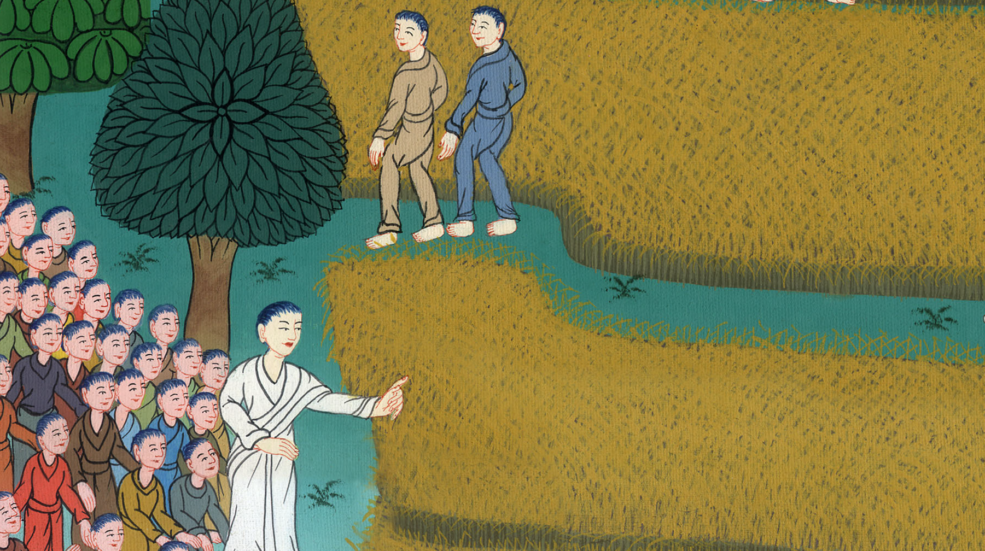
लूका 10:1

Slide 7
2 येशूले भन्नु भयो, “फसल त धेरै छ, तर खेतालाहरू कम्ती छन्। यसर्थ फसलका प्रभुलाई प्रार्थना गर ताकि उहाँले आवश्यकता अनुसार खेतालाहरू पठाउन सकुन्।

Slide 8

लूका 10:2

Slide 9
3 अब तिमीहरू जानसक्छौ। तर सुन! म तिमीहरूलाई पठाउँदैछु, अनि तिमीहरू ब्वाँसोहरू माझ भेडा जस्तै हुनेछौ। 4 पैसा, झोला जुत्ता केही साथमा नलैजाऊ। बाटो हिंडदा मानिसहरूसंग बोल्न नछाड।

Slide 10
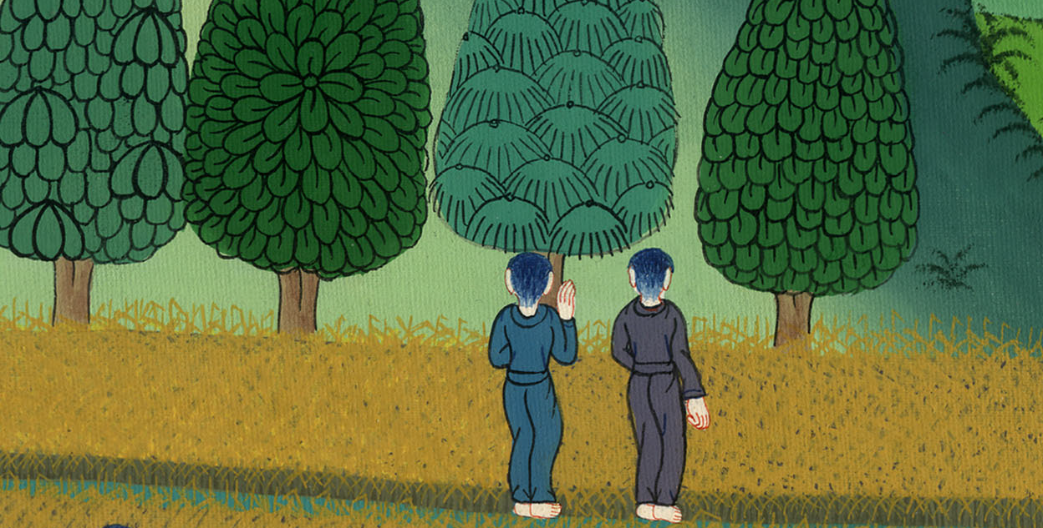
लूका 10:3,4

Slide 11
5 कसैको घरमा पस्न अघि, भन, यस घरमा तिमीहरूलाई शान्ति होस्।’ 6 यदि शान्तिप्रिय मानिस त्यहाँ छ भने, तिमीहरूको शान्तिको आशीर्वाद उहीसंग रहनेछ। यदि त्यहाँ शान्तिप्रिय मानिस छैन भने तिमीहरूको शान्तिको आशीर्वाद तिमीहरूसँगै फिर्ता हुनेछ।

Slide 12

लूका 10:5,6

Slide 13
7 शान्त घरमा बस, मानिसहरूले जे खाना-पिउन दिन्छन्, खाऊ। किनभने कर्मचारीले आफ्नो ज्याला पाउनु योग्यको हुन्छ। अर्को घरमा बस्नलाई पहिलो घर नछोड।

Slide 14
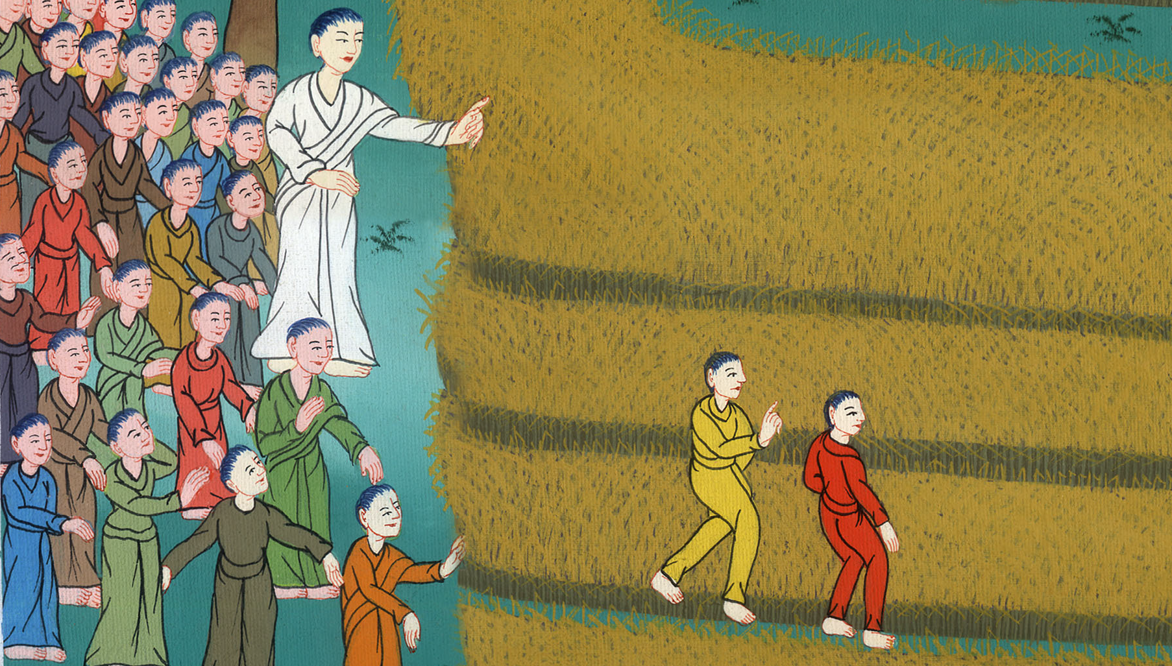
लूका 10:7

Slide 15
8 यदि तिमीहरू शहरमा जान्छौ र मानिसहरूले त्यहाँ स्वागत गर्छन् भने, तिनीहरूले जे खानेकुरा दिन्छन् खाऊ। 9 त्यस ठाँउका बिमारीहरूलाई निको पार। अनि तिनीहरूलाई भन, परमेश्वरको राज्य तिमीहरूको नजिक आएको छ।’

Slide 16
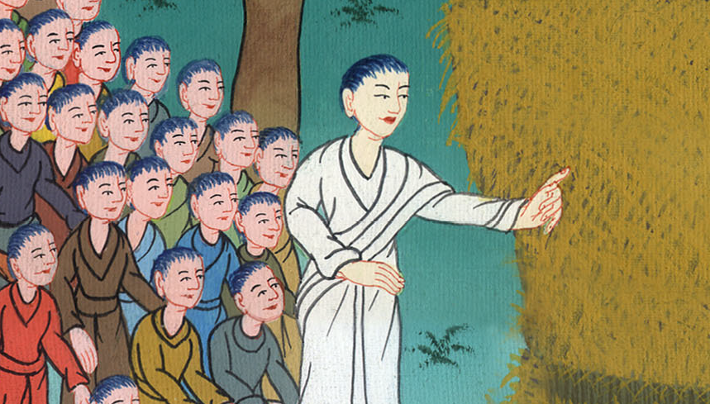
लूका 10:8,9

Slide 17
10 तर जब तिमीहरू शहरमा जान्छौ, अनि मानिसहरूले त्यहाँ तिमीहरूको स्वागत नगरे, शहरको गल्लीहरूमा आऊ अनि भन,

Slide 18

लूका 10:10,11

Slide 19
11 तिमीहरूको विरोधमा हाम्रा पइतालामा टाँसिएको तिम्रो शहरको धूलो समेत टक्टकाएर जाँदैछौ। तर यो याद राख्नु परमेश्वरको राज्य नजिकै आएको छ।’

Slide 20
लूका 10:11

Slide 21
12 म तिमीहरूलाई भन्छु, न्यायको दिन त्यो शहरका मानिसहरूको अवस्था सदोमका मानिसहरूको भन्दा अझ असहनीय हुनेछ।

Slide 22
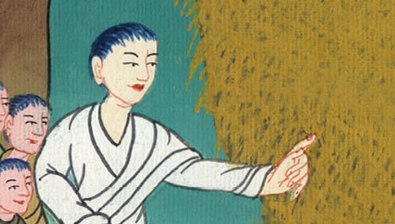
लूका 10:12

Slide 23
16 “ऊ जसले तिमीलाई सुन्छ भने मलाई सुनेको हुन्छ। तर उ जसले तीमीलाई अस्वीकार गर्छ, मलाइ ग्रहण गर्न अस्वीकार गरेको हुन्छ। अनि जसले मलाई ग्रहण गर्न अस्वीकार गर्छ, त्यसले उहाँ एक जसले मलाई पठाउन भयो, उहाँलाई अस्वीकार गरेको हुन्छ।”

Slide 24
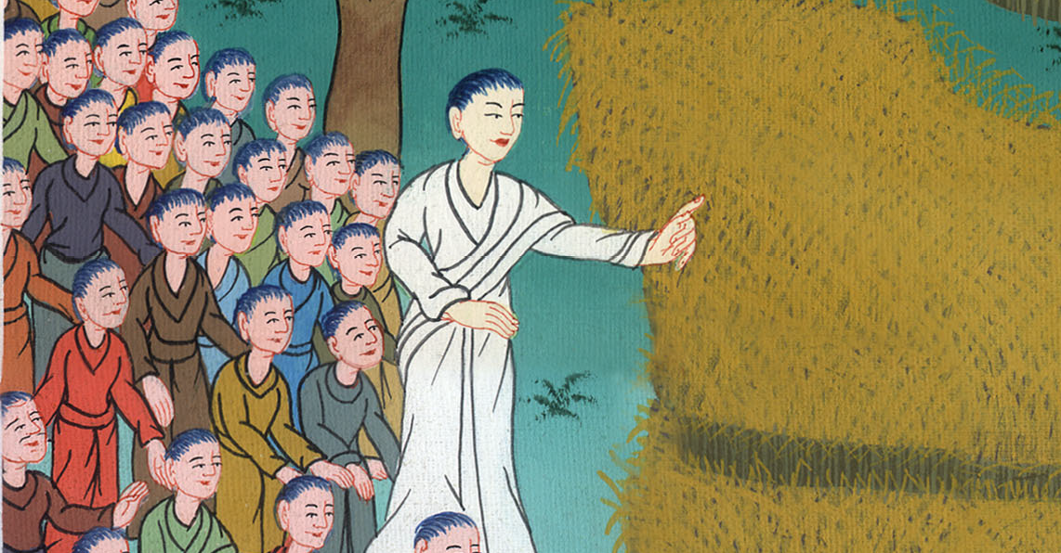
लूका 10:16

Slide 25
17 जब ती सत्तरी जना मानिसहरू फर्केर आए, तिनीहरू खुबै खुशी थिए। तिनीहरूले भने, “हे प्रभु, जब तपाईंको नाउँ हामीले आदेश दियौ भूतहरूले पनि हाम्रो आज्ञा माने!”

Slide 26
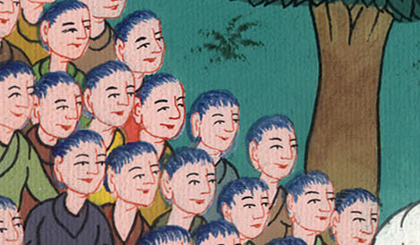
लूका 10:17

Slide 27
21 त्यसपछि येशूलाई पवित्र आत्माले अत्यन्त खुशी बनायो। उहाँले भन्नुभयो, “हे पिता! स्वर्ग र पृथ्वीका परमप्रभु! म तपाईंलाई धन्यवाद चढाउँछु। म तपाईंको प्रसंशा गर्छु कि बुद्धिमान र समझदार मानिसहरूबाट तपाईंले यी कुराहरू लुकाएर राख्नु भएको छ। तर तपाईंले यी कुराहरू ती बालकहरू सरहका सरल मानिसहरूमा देखाइदिनु भयो। हो पिता, तपाईंले यसो गर्नुभयो किनभने त्यो तपाईंको रूचि थियो।

Slide 28
लूका 10:21

